Slide 1




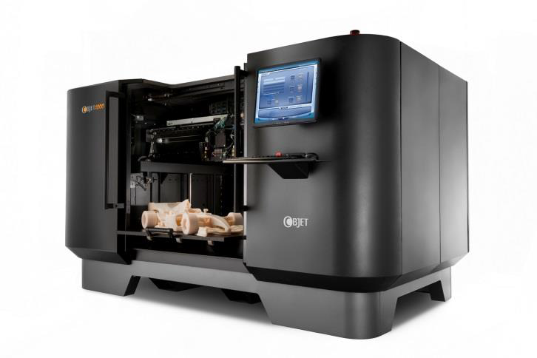
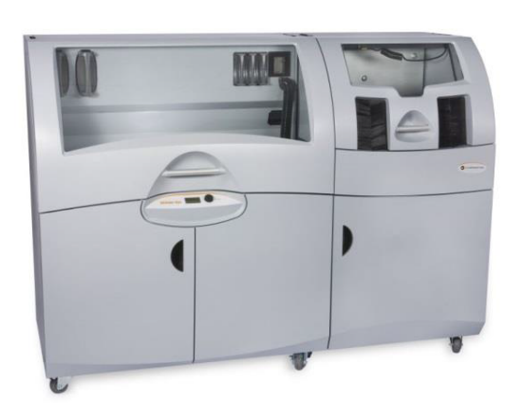
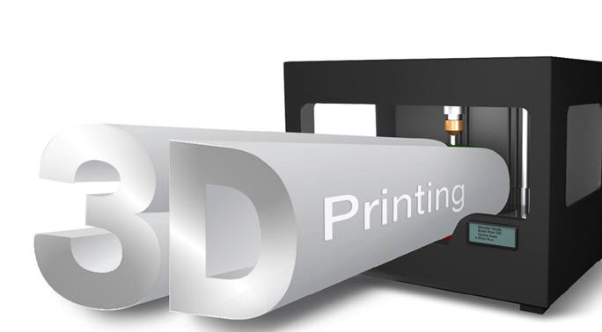
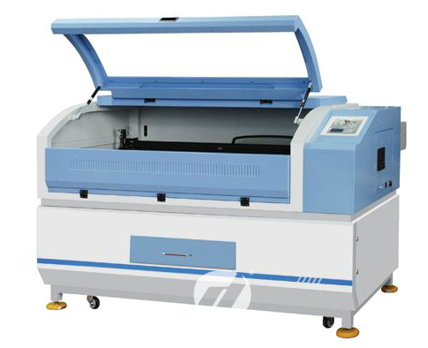

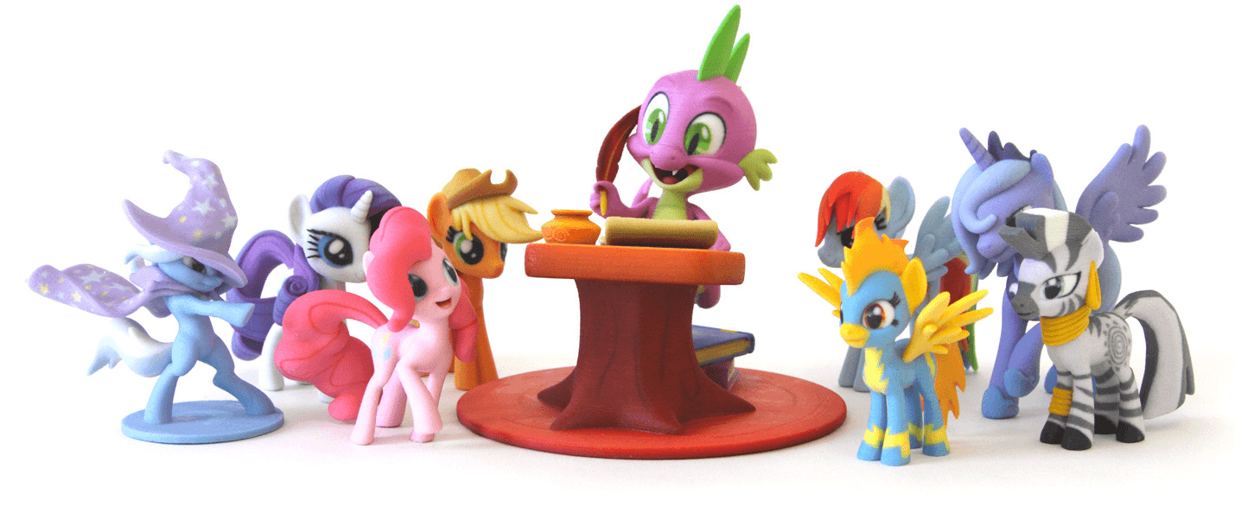

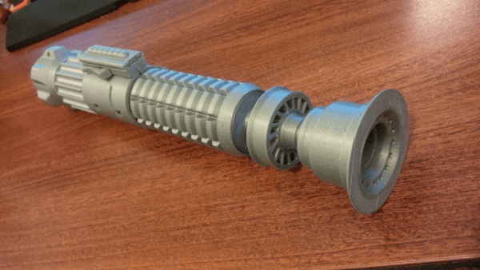
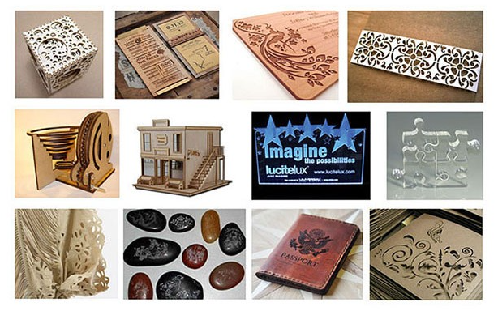
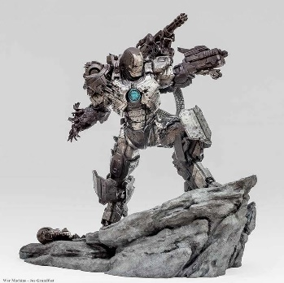
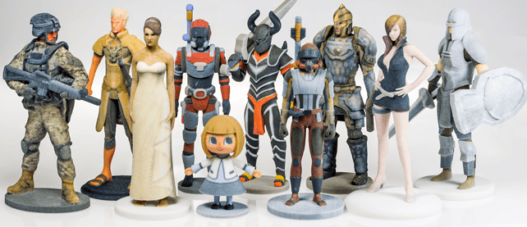
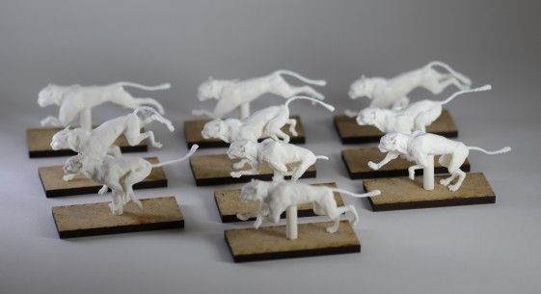
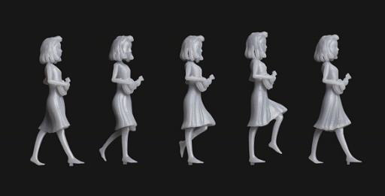
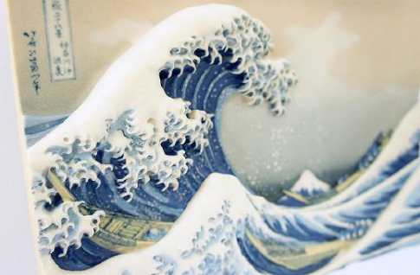
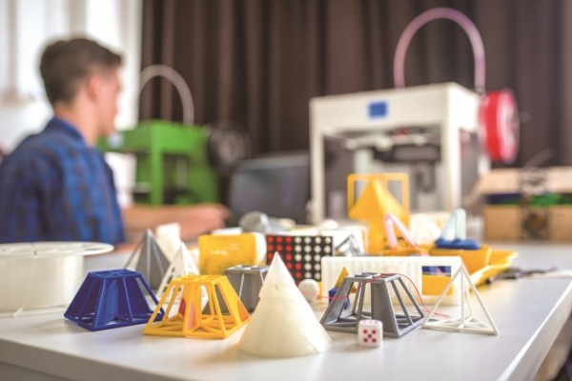
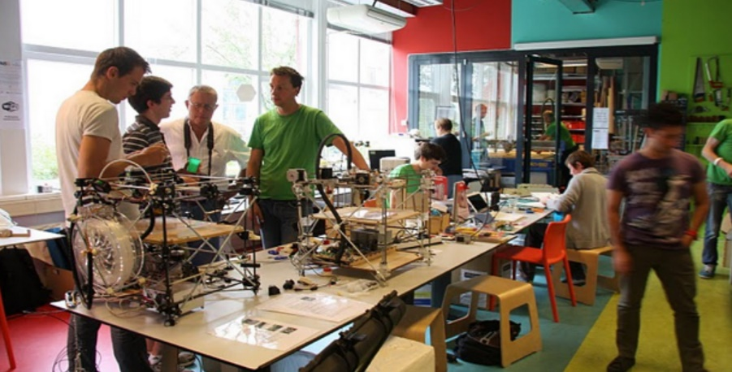
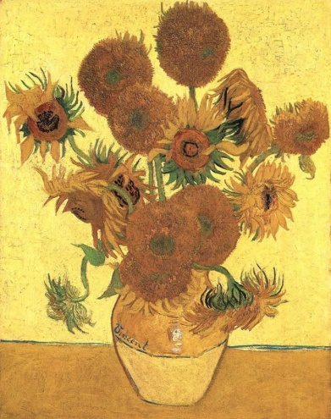
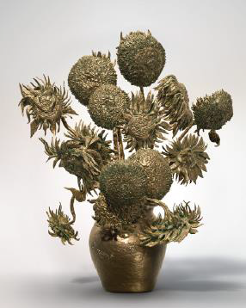
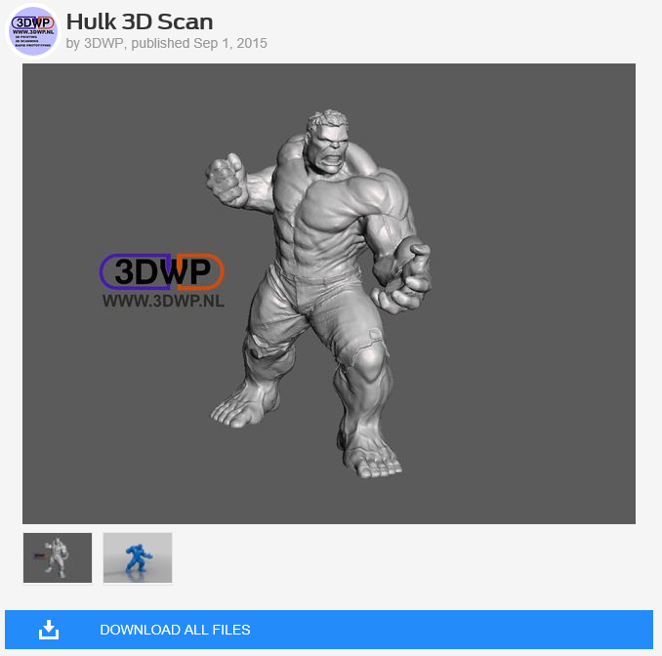
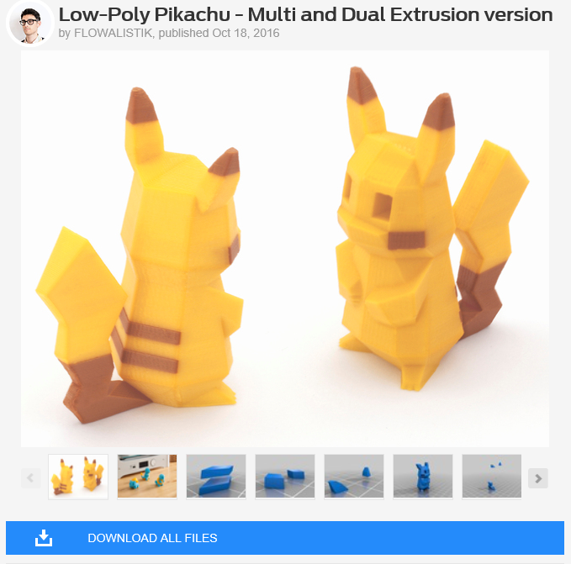
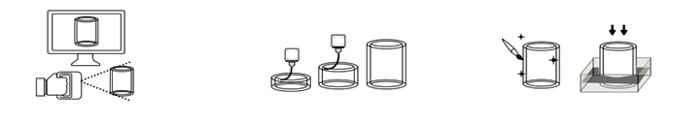
지역 사회 연계 도시재생을 위한 인문 발굴
3D Maker’s 고등학교 동아리 양성 교육
디지털 공간 연구소
■ 3D 프린팅 이란?
3D로 디자인 된 정보를 입력 받아 입체적인 형태로 출력하는 장치
■ 메이커스 Tools
프로그램 : Sketch Up, PhotoShop, Cad, 기타 3D 프로그램
3D프린터(3D Printing)
레이저 커팅기(Razer Cutting)
3D
(입체)
+
Printer
(출력장치)
■ 메이커스 란?
스스로 필요한 것을 만드는 사람들
■ 3D Makers 란?
3D Makers만의 Tools을 활용하여 기존 DIY방식의 메이커보다 수준 높은 메이커 양성
■ 메이커 운동(Maker Movement) 이란?
스스로 필요한 것을 만드는 사람들 → 오픈소스 제조업 운동
만드는 법을 공유하고 발전시키는 운동
개별적인 취미부터 산업 영역에까지 이어지는 흐름
고객
Maker
New
Maker
Maker
Maker
Makers Tools
Maker
New
Maker
Maker
Makers Tools
Maker
Maker
Maker
고객
Maker
기업
Maker
Maker
Maker
Maker
Maker
Maker
기업
3D Tools을 활용한 Makers
협업 및 메이커 네트워킹
각기 개별적인 메이커
메이커끼리의 제조방식 공유
협업 및 메이커 네트워킹
다양한 분야의 제조방식 교육
아이템 관련 기업 연계
관련 기업 연계
아이템 판매 및 상품화/창업 연계
아이템 판매 및 상품화, 창업
■ 3D Makers를 수강하면?
■ 문화예술 분야
문화예술 산업 및 취미 까지 가장 폭 넓게 3D 프린팅 기술이 활용되고 있는 분야
스탑 모션 애니메이션 및 캐릭터 관련 상품 등에 활용되고 있다.
프랑스 디지털 아티스트 질 알렉상드 데사우, 3D 프린팅 애니메이션 “체이스 미“
일본, 시각장애인을 위한 회화 감상 프로젝트, 3D 프린터를 통해 입체적으로 조형
롭&닉 카터, 다양한 고전 미술 작품을 디지털 기술로 새롭게 재현, 3D 프린터로 모형화
메이커 봇에서 운영하는 3D 프린팅 데이터 사이트인 싱기버스에도 마블코믹스, DC코믹스, 재패니메이션 등 관련 캐릭터 데이터가 올라오고 있다.
창의적인 작품
창의적 인재
메이커스 과정을 통한 다양한 분야에서의 활용
메이커스 분야 창업
■ 3D 프린터 출력 교육
■ 후처리 작업이란?
3D 프린팅 기술에서의 후처리 작업이란 인쇄물의 품질을 높이기 위하여 표면가공 및 도색작업 등을 진행 하는 것으로 특히 FDM 방식의 3D 프린터의 인쇄물은 인쇄 방식상 서포터가 많이 생기고, 표면이 매우 거칠기 때문에 후처리 작업과정이 필수적이다.
1단계 : 모델링
3D 모델링 프로그램을 활용해 모델링을 하거나 3D 스캐너를 통해 3차원 데이터 준비 후 모델링 작업 진행
2단계 : 프린팅
3D 프린터 소프트웨어에서 변환된 데이터가 3D 프린터로 보내지면 적층방식을 통하여 손으로 만질 수 있는 입체로 된 출력물 출력
■ 후처리 작업 프로세스
3D
프린팅
표면처리 작업
도색 작업
완성
3단계 : 후가공
3D 프린팅 출력 중 지탱하기 위해 만들어지는 서포트를 제거 후 후처리 작업을 진행하여 견고한 결과물 완성
서포터
제거
(필수)
샌딩
작업
(필수)
퍼티
작업
아세톤
훈증
서페이서
도색
채색
작업
코팅

Slide 2
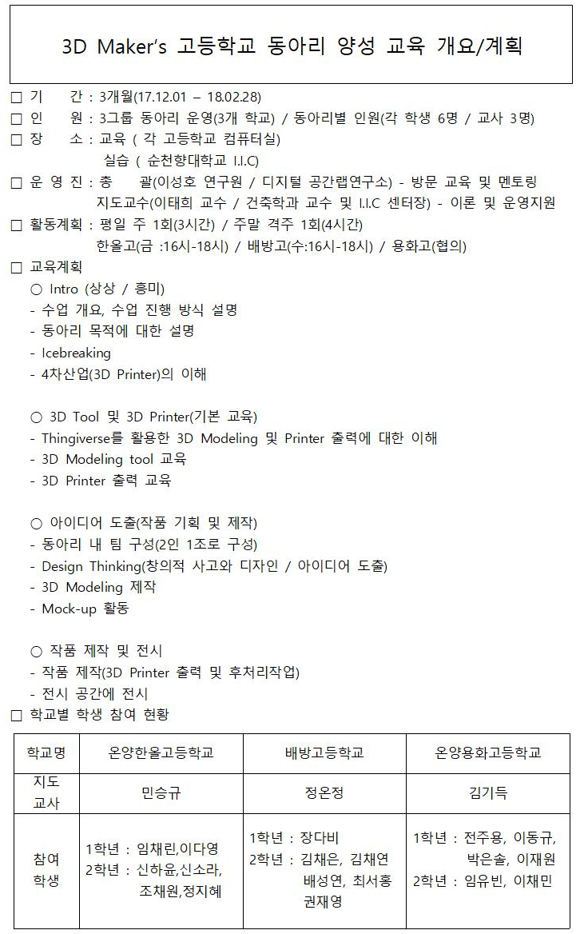
지역 사회 연계 도시재생을 위한 인문 발굴
3D Maker’s 고등학교 동아리 양성 교육
디지털 공간 연구소
■ 3D Maker’s 양성 교육 Paradigm
인문활동
시대의 흐름
Activity Of Human Knowledge
창의성
놀 이
기 술
교 육
Trend
21세기의 화두
‘창의성과 놀이’
기술의 발달
교육 대중화
복지 정책
인문예술
Liberal arts
융합
공학기술
Technology
결합
Combination
수렴
Convergence
융합
Fusion
서로 다른 것을 합쳐서 더 큰 것을 만들어낸다
공통점이 있는 것을 묶어 한 곳에 집중시킨다
서로 다른 요소를 녹여 새로운 것을 만들어낸다
‘3D Maker’s 양성 · 활동’
새로운 패러다임 제시
■ 3D Maker’s 양성 교육 Paradigm
3D Maker’s 양성 · 활동
프로그램 시스템 구축
문제 인식
기존 Maker’s
프로그램 운영
기존 프로그램 운영은 일회적이고 피상적인 지식 전수로 운영
해결 방안
능동적 활동
시스템 구축
창의적 활동
시스템 구축
체험형 활동
시스템 구축
Intro (상상 / 흥미)
수업 개요, 수업 진행 방식 설명
동아리 목적에 대한 설명
Icebreaking
3D Printer의 이해
참여 대상의 니즈파악 / 반영
아이디어 도출(작품 기획)
Design Thinking
Brainstorming
창의적 사고와 디자인
아이디어 도출
3D Modeling 제작
작품 제작
Mock-up 활동
문제점 파악 / 수정
3D Printer 출력
후처리 작업
제작한 결과물 전시
■ 디자인 프로세스
디자인 프로세스의 필요성
디자인 프로세스는 제품 기획부터 제품 생산까지 과정을 말하며, 위와 같은 과정을 단계적으로 밟아 체계적인 디자인을 구축 해야 한다.
■ 5가지 창의적 요소
민감성
창의성은 민감성, 정교성, 독창성, 융통성, 다양성위 5가지의 요소에 의한 상호작용을 통하여 이루어진다.
(문정화 하종덕, 2005, 또 하나의 교육 창의성, 학지사.)
민감성 : 주위 환경에 대한 무한한 관심 ‘하늘은 왜 파랄까?’식의 호기심
다양성 : 스스로 문제를 해결하려는 의지 문제에 직면 했을 때 개선해보려는 자발성
독창성 : 자기 아이디어에 대한 자신감과 평가에 구애 받지 않는 꿋꿋한 독자성
정교성 : 문제가 해결될 때까지 포기하지 않는 근면성
융통성 : 변화하는 것. 새로운 것에 대한 개방성
위 5가지 창의적 요소의 상호작용에 대하여 숙지하고 이해한 상태에서 디자인 과정을 진행한다.
DESIGN PROCESS
정교성
다양성
제품 기획
기안 단계
조형 전개
단개
검토 집약
단계
디자인 결정
단계
설계 생산
이행 단계
5가지 창의적
요소
독창성
융통성
PEED BACK
■ 아이디어 스케치의 목적과 의의
아이디어 스케치의 목적
아이디어 스케치는 추상적인 아이디어를 디자이너의 표현을 통하여 구체적인 형태로 나타내는 것을 말한다.
디자인 컨셉을 만족시키기 위해 디자이너 자신의 사고에서 발상된 이미지를 구체적으로 표현해야 한다.
아이디어 스케치의 의의
- 창의력을 최대한 발휘하고 적절한 표현으로 시각화하여 다른 사람에게 그 의도와 의미를 설명할 수 있어야 한다.
■ 분석 및 평가의 필요성
디자인 프로세스의 가장 마지막 단계
분석 및 평가 과정은 디자인 프로세스의 가장 마지막 단계로써 창작물을 객관적으로 제 3자에게 평가 받는 단계이다.
평가 대상군을 전문가 및 일반인 등으로 나누어 분석 및 평가를 진행한다.
분석 및 평가가 끝나면 제품 생산의 결정을 내리고, 분석 결과 보완할 점이 나타나면 디자인 프로세스의 첫단계 부터 다시 진행한다.
추상적
아이디어
구체적
형태
DESIGN PROCESS
분석
및
평가
제품
생산
디자이너 표현
목 적 | 의 의
디자인 컨셉을 만족시키기 위해 디자이너 자신의 사고에서 발상된 이미지를 구체적으로 표현하는 것 | 창의력을 최대한 발휘하고, 적절한 표현으로 시각화하여 다른 사람에게 그 의도와 의미를 설명하는 것
재디자인 과정

